Slide 1
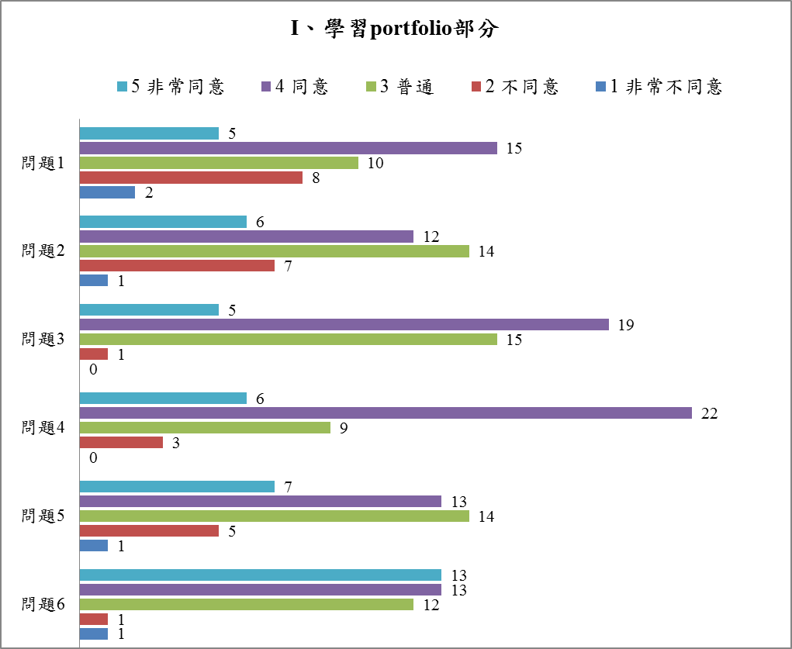
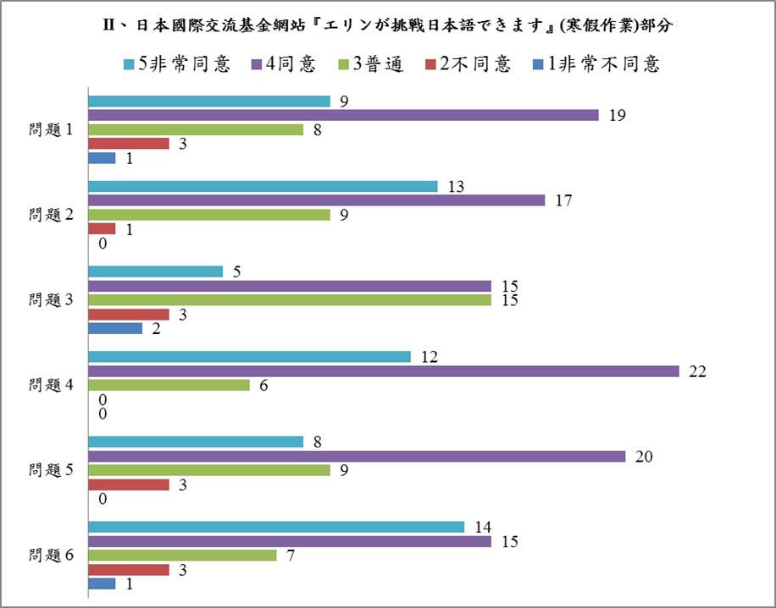
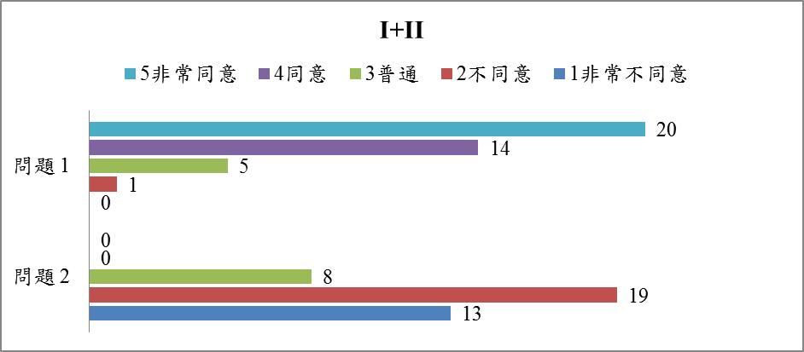
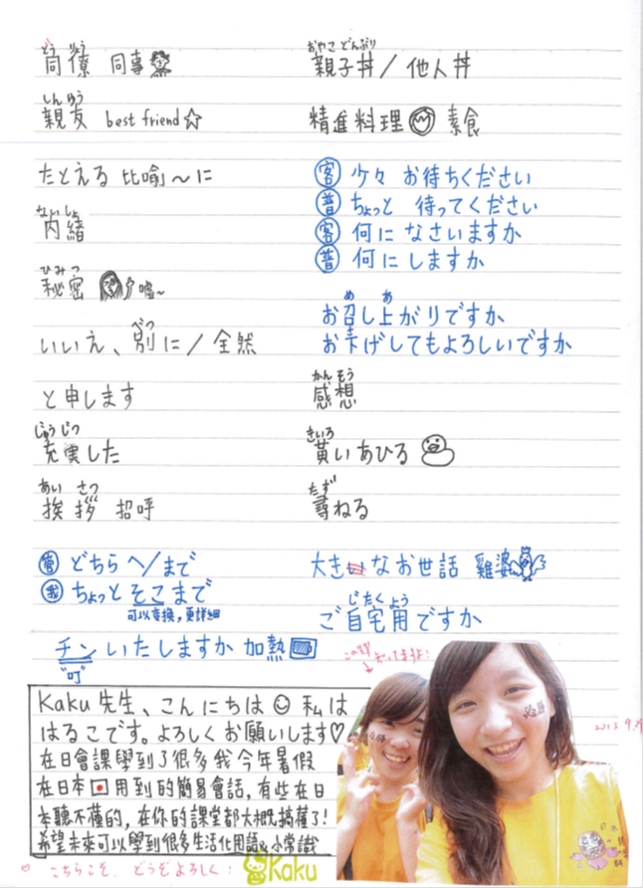
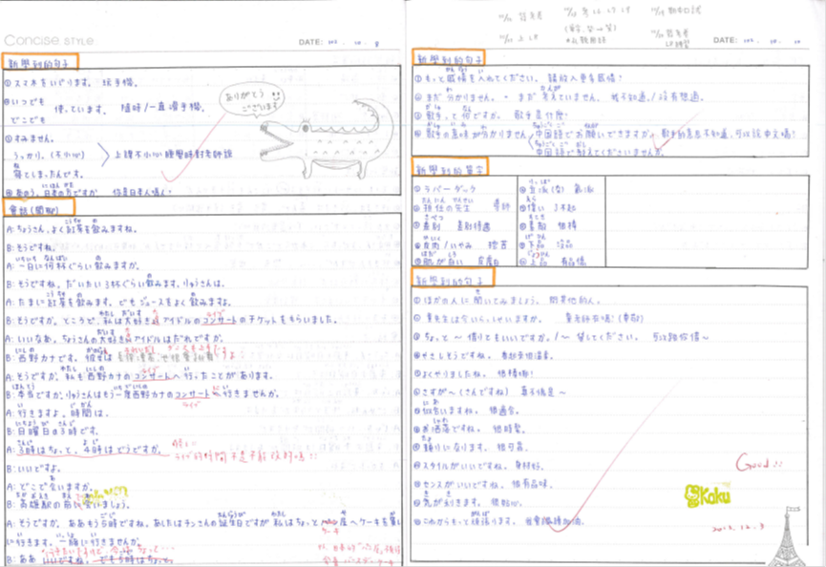
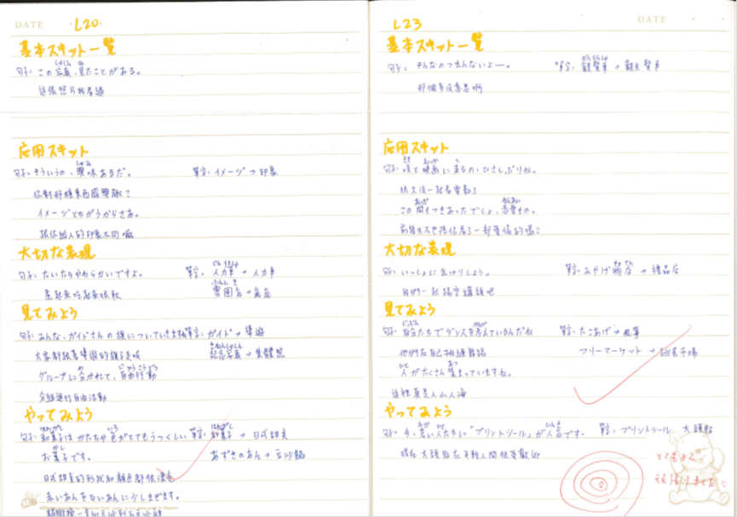
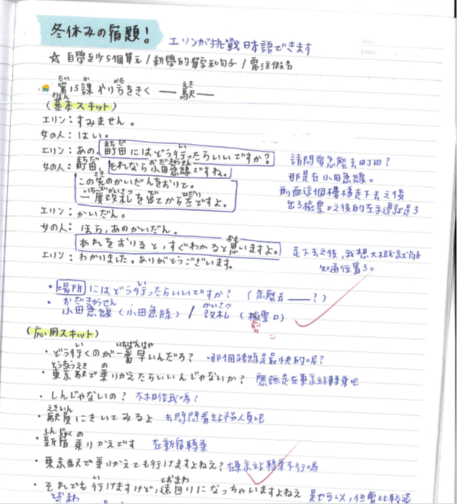
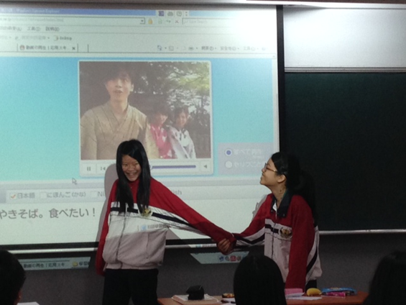
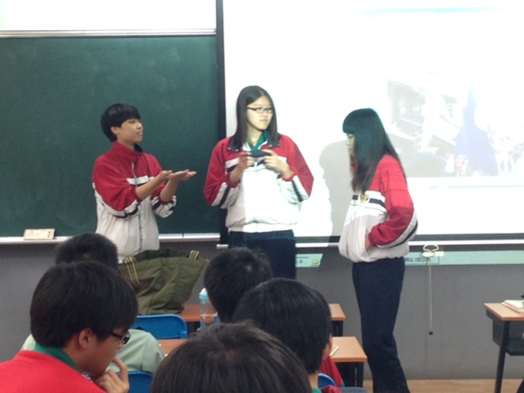
日語會話教學新嘗試 郭雅芬 文藻外語大學歐亞語文學院日本語文學系
前言
問卷調查分析
在偶然的機會讀到了William Arthur Ward威廉‧亞瑟‧沃德 （美國學者）的名言。 The mediocre teacher tells. The good teacher explains. The superior teacher demonstrates. The great teacher inspires. 平凡的教師做指示。 好的教師做說明。 優秀的教師做模範。 偉大的教師點燃學生心中的火花。 覺得頗耐人尋味。從事日語教職至今已逾二十載，自詡努力教學問心無愧，但是看到這段話時仍忍不住自省自己究竟屬於何類教師？怎樣的教師才是真正能幫助學生成長的好教師？我想這應該是教師們永遠的課題吧！ 多年以來，在台灣的教育環境中，課堂上教師努力授課，學生被動地學習，一直是最令人熟悉也最安心的模式。離開教室之後對日語有興趣的學生固然會透過看日劇或網路等管道進而接收一些訊息，但免不了依舊是以娛樂為主要目的。而對日語較無明顯興趣，不會主動於課堂外去接觸日語的學習者，學習效果就顯得有限，頂多只侷限在教科書裡的內容，實在很可惜。而在台灣因為較缺乏實地口語練習機會之故，一般學校的日語會話課大都脫離不了以教科書為中心的制式學習。因此教科書的選用就往往左右了學生的學習方式與成果。除非有強烈的學習動機及自主學習能力，否則學習者大多受限於課內的學習。有鑒於此，此次想利用文藻外語大學專科部二年級主／副修日文41位同學的日語會話課做些新嘗試，於教科書以外再多增加一些課外的學習，並於日後評估其學習成效，盼能「點燃學生心中的火花」，透過記錄學習portfolio等學習策略，強化學生學習動機，提高自主學習意願，進而達到更佳的學習效果。
透過問卷調查評估以上課外學習是否能達到加強學生日語學習動機及自主學習的能力，進而達到提高日語學習成效之目標，及做為日後教學修正之參考。 課外學習部分問卷調查結果如下： 日會二課外學習問卷調查 （41人中1人缺席，回收40份） 本問卷係針對專科部日語會話二（E2B+J2A）共計41位同學，於上學期及寒假有關課外學習部分所做之調查。調查結果僅用於改善教學，不做他用。敬請協助填答。感謝！ 本問卷分為兩大部分I。學習portfolio部分 II。日本國際交流基金網站『エリンが挑戦日本語できます』（寒假作業）部分 請以五階段給分 非常同意5 同意 4 普通 3 不同意 2 非常不同意1 I、學習portfolio部分 1. 我有自主繳交上學期的portfolio（ ） 2. 我認真的紀錄上學期的portfolio（ ） 3. 我覺得每週的portfolio紀錄對我的日語學習有幫助（ ） 4. 我覺得每週的portfolio紀錄可以提高我自主學習的能力 （ ） 5. 我覺得每週的portfolio紀錄很有趣 （ ） 6.我以後也願意不定期地記錄日語學習的portfolio （ ） II、日本國際交流基金網站『エリンが挑戦日本語できます』（寒假作業）部分 1.我寒假有花時間自主上網學習 （ ） 2.老師規定的五個單元我確實地紀錄了學到的東西 （ ） 3.我認真的看了這個自學網站 不僅是為了繳交寒假作業 （ ） 4.我覺得這個網站對我的日語學習有幫助 （ ） 5.我覺得上這個網站可以提高我自主學習的能力 （ ） 6.我覺得這個網站很有趣 （ ） 7.我以後也願意在課餘時間不定期地上網學習日文 （ ） I+II 1.整體而言，我覺得教科書以外的學習素材，可以學到更多，且也樂意有這樣的機會 （ ） 2.我覺得課外學習（教科書以外的學習素材），增加了我的學習負擔，並不需要（ ） 【結果】 【結果】 (自由回答）I.針對學習portfolio我還有話要說： 1.十分有趣，能讓我主動自願地學習。 2.也許有時候寫很少，但還是覺得能這樣和老師交流很開心。 3.每次紀錄學習portfolio可以在之後的複習上有更更多的幫助。不管寫多或寫少，我覺得都能讓自 己知道每一次的上課學到了多少東西。 4.希望可以有更多關於日本文化方面的紀錄於學習portfolio中。 5.老師的評語鼓勵能增加紀錄的意願。 6.蠻喜歡這種作業的，得很自由又可以學到很多東西。 7.希望上課可多補充一些諺語，日本流行，慣用語… 8.老師真的非常認真地在批改作業，揪出我的錯誤，而且可以在portfolio上交流想法，很棒。 9.還沒有辦法找出最好的筆記排版。 10.能集結上課所學的東西到portfolio中，可以讓我隨時翻閱複習，我覺得很好。 11.雖然學習並且記錄新的事物在portfolio對日文有幫助，但是也許是因為有些不會考試，所以對 所學只有粗略印象，下次應該更自主學習。 12.我覺得老師能在portfolio上面回答同學關於日常或課外的問題是一件很好的事，能增進學習。 13.很喜歡老師上課的方式，很有趣且非常多元化。有時候補充在課本上，當課本上完，很容易就 不再拿出來了。可是小小本的portfolio很方便閱讀。 14.可以增加做筆記的能力。 （自由回答）II.針對日語學習網站『エリンが挑戦日本語できます』我還有話要說： 1.雖然在這網站可以學到許多事情，但偶而會遇到查不到的單字，或不知道該怎麼翻譯的句子。 2.可能是因為常看無中文字幕的關係，所以エリン感覺聽起來還蠻OK的。希望多聽可以加強我不好 的寫作能力。 3.在網站上可以學習到很多課外的東西，在對話方面也對日本人的講話方式和用 語有更多的了解， 學到更多生活化的用詞和日本文化。 4.エリン網站很豐富。這樣的方式比開學考試能夠學到東西，希望老師可以持續下去。 5.能了解更多日常對話。 6.網站的內容很豐富，如果有中文註解應該會不錯（因為原本只有日文漢字或英文字幕）。 7.看完網站的短劇，是真的讓自己有更想學習的感覺。希望能透過這些讓自己更進步。 8.可以補充很多日本的資訊，很生活化，學習也很方便。 9.這個網站很棒。寒假中透過此網站學到了很多外來語單字。 10.有些單元有些小boring。 11.內容真的很有趣，會讓人非常願意看下去，而且又能學到一些比較口語，生活化的句子。很希 望還有類似的網站可以觀賞學習。 12.很多小短片很好看（25單元全看過一次）。看影片學習很有趣。希望可以看到及學到更多東西。 13.此網站讓我學習到平常和同學之間的口語對話，也學習到了對長輩的敬語，還有很多的日本文 化，特殊的用品介紹，讓我對日本有更進一步的了解，也更喜愛日本。 14.經由這個網站學到很多新單字，句子，文法也練習聽力。不過有些還沒學過 ，會覺得很陌生， 也不容易記。 15.我覺得這是一個很好的網站，能夠利用寒暑假學習許多新知識，也可以增加日文口語能力。 16.可以學到口語的東西，不再像是死板的日文課本。 17.有時候感覺翻譯沒有翻得很好。 18.有時太口語的會不明白，希望有繁體中文。 19.自己太懶惰，但覺得是個很好的機會。 根據以上問卷結果可得到以下幾點結論： 1. 有一半以上的學生覺得每週的portfolio紀錄可以提高我自主學習的能力。 2.大部分的學生對課外素材的學習幾乎都抱持著肯定的態度，認為對自己的學習有幫助。將來也 願意持續下去。 3. 多數同學仍希望能從課外素材再多學習一些東西，並不覺得增添了負擔，學習動機強烈。 從自由回答中不難看出仍有部分學生仍無法充分了解自主學習的真義。認為沒有考試，效果有限 4.或是不硬性規定，就提不起勁寫作業。長久以來的被動學習依然根深蒂固。 問題點： 1.此次嘗試的學習portfolio原旨在不額外增加學生學習負擔，故以鼓勵方式， 不嚴格要求一定要 每週繳交。雖於剛開學時有介紹過紀錄方法，但依舊寫法分岐， 須再加以指導，才能養成習慣 達到記錄學習歷程之真意。 2.由於班級人數眾多，若要每週一一檢視每位同學的課外學習成果（批閱學習portfolio），其實對 教師而言不可說不是負擔。 3.此次的日語學習網站部分，目的是為了鼓勵學生於寒假期間也要多接觸日文，故採取強迫上網 學習，再依個人興趣自由擷取有趣部分，節錄要點，當成寒假作業繳交。雖不能算是完全地自主 學習，但相信對學生日文能力的增進有一定的效果。 今後課題：除了指定教科書之外，持續提供多元的學習方法，未來希望結合繼續加強學習動機，輔 以有效的學習策略以幫助同學達到更佳的學習效果。另外也期望能比對未使用相同教學設計的班級 以比較其學習成效。 1. 山田智久（2012） 『日本語教師のためのTIPS77 ICTの活用』pp.128-131くろしお出版 2. 国際交流基金（2010）日本語教授法シリーズ13『教え方を改善する』ひつじ書房 3. 川口義一・横溝紳一郎（2005）『成長する教師のための日本語教育ガイドブック（下）』ひつじ書房 4. 小島聡子（2002）『初心者向きすぐに役立つ日本語の教え方』アルク 5. 宮崎里司・J・V・ネウストプニー（1999）『日本語教育と日本語学習―学習ストラテジー論にむけてー』くろしお出版 6. 網站 エリンが挑戦 日本語できますhttp://www.erin.ne.jp/
方法與設計
本課程分為課內學習及課外學習兩大部分。 (A)課內學習：此會話課為一週3h之（必修）課程。主教材為《聽想說初級日語會話》（大新書局），每課以學習如反問，請求，稱讚，道歉…等日常生活機能為目的，透過聽CD中日本人的問話，想想看該如何應答，最後再提示模範解答。 上課方式盡量以日文進行，考量學生心理負擔，重要部分會以中文重複一次或透過PPT做文字上的提示。每單元一開始除了針對該課課題做暖身活動，引導同學進入情境外，會利用PPT提示該單元學習目標及學習要項，之後衍生練習。最後透過簡短問答練習或角色扮演等活動作與該週主題相關之課外口語練習，以達熟習目的。 (B) 課外學習：透過給予教科書以外的學習素材，企圖加強學生日語學習動機及自主學習的能力，進而提高日語學習成效。課外素材為以下2種：  課外素材1：學習portfolio 先由教師說明目的及寫法。每週自由繳交學習portfolio以記錄每週的學習。紀錄內容包含每週課堂所學（回顧），課堂外所學（鼓勵學生多接觸課外素材如電視， 網路，漫畫…等），想說卻不會表達的日文（依個人需要，化被動為主動的學習），最後省視當週學會的內容（自我鼓勵可強化學習動機），其他…等，每週收回由老師批閱並予以回饋。最終目的希望能培養學生自主學習能力，故不強迫必須繳交。學生自由繳交的學習portfolio請見以下範例。
協同教學規劃
課外素材2：寒假作業 透過由日本國際交流基金所製作之免費日語學習網站（エリンが挑戦 日本語できますhttp：//www。erin。ne。jp/），共計25個單元， 內容包羅萬象，適合初級日語學習者，透過影像從中找出自己有興趣的單元，自主學習其中單字，用法，表現，…等。於開學時繳交作業。並於學期中口試時角色扮演其中單元，強化自然的口語表現。寒假作業例請見以下範例。
結論與心得
學期中角色扮演會話練習
參考文獻

